Slide 1
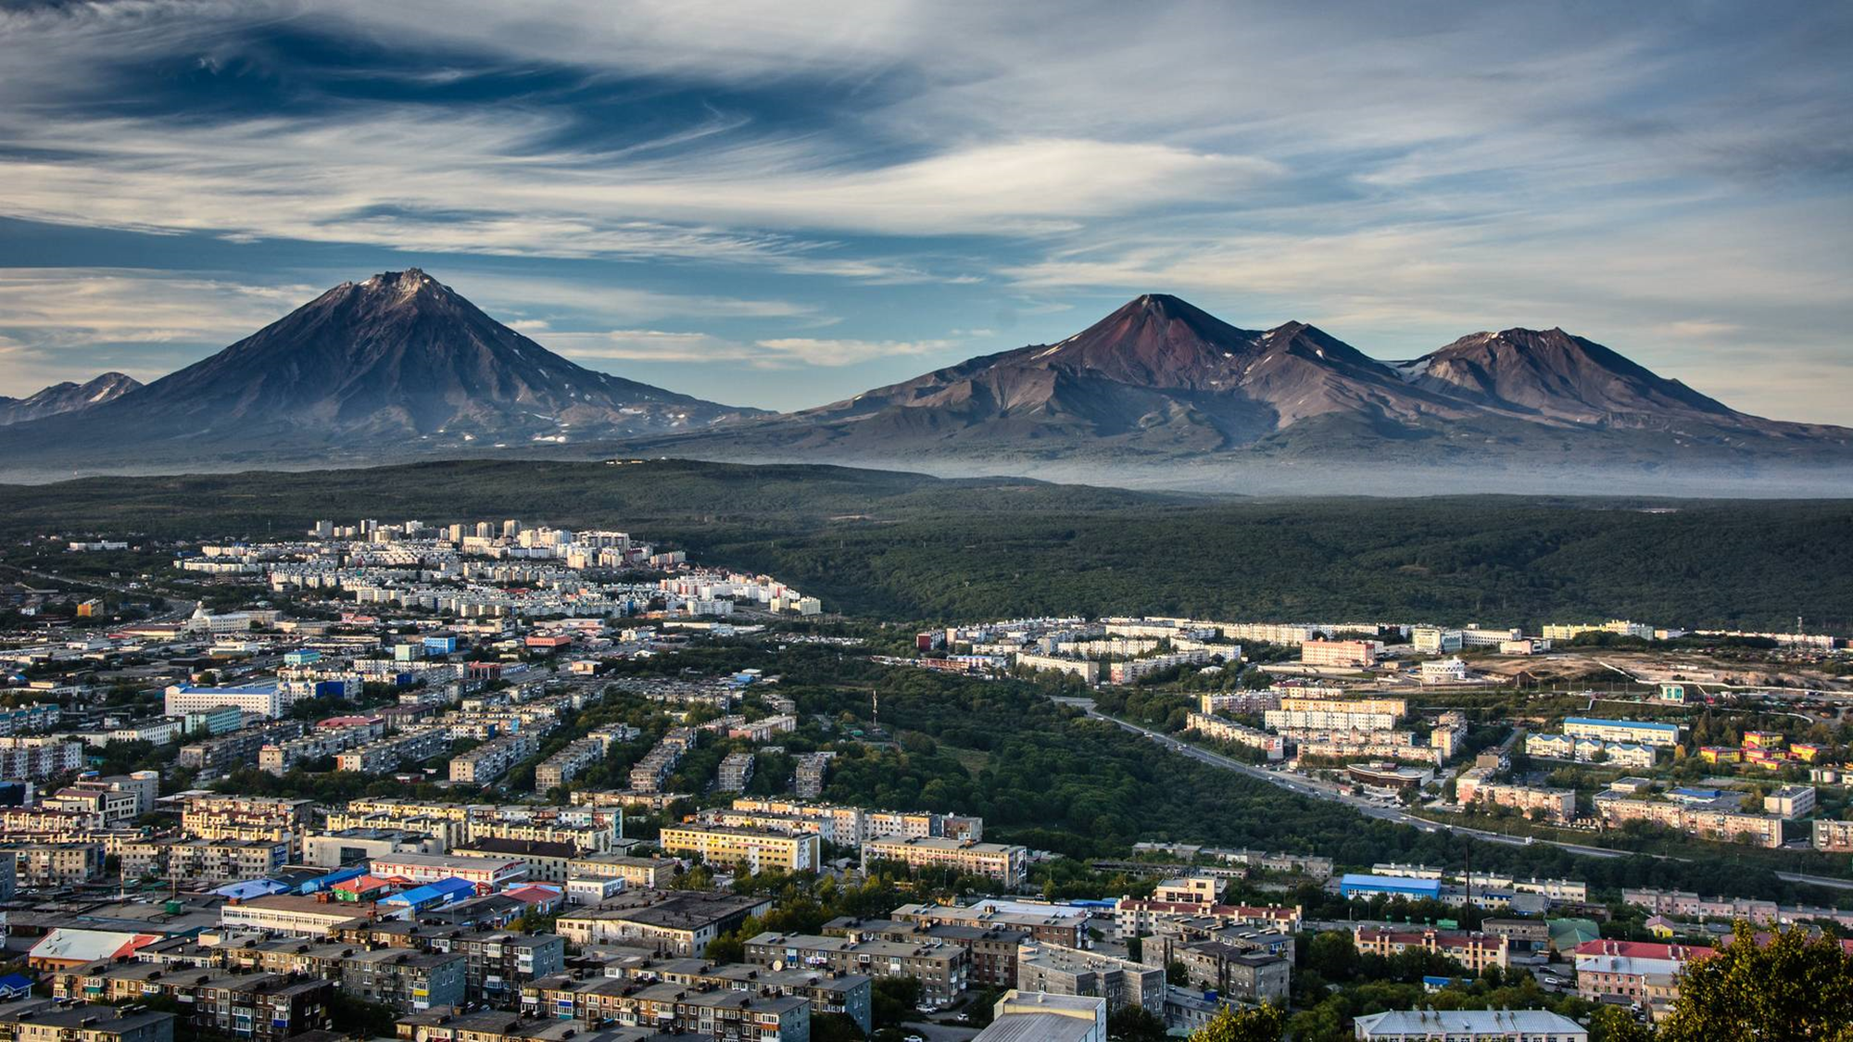

ОТЧЕТ о результатах контрольного мероприятия
Контрольно-счетная палата
Петропавловск-Камчатского городского округа
«Проверка своевременности и полноты поступления в бюджет Петропавловск-Камчатского городского округа доходов в виде платы, поступившей в рамках договора за предоставление права на размещение и эксплуатацию нестационарного торгового объекта, установку и эксплуатацию рекламных конструкций на землях или земельных участках, находящихся в государственной или муниципальной собственности, и на землях или земельных участках, государственная собственность на которые не разграничена»
за 2024 год (иные периоды в случае необходимости)

Slide 2


1. Основание для проведения контрольного мероприятия
1.1.3. плана деятельности Контрольно-счетной палаты Петропавловск-Камчатского городского округа на 2025 год, утвержденный приказом Контрольно-счетной палаты от 27.12.2024 № 66-КСП.
2. Цель контрольного мероприятия
Осуществление контроля за своевременностью и полнотой поступления в бюджет Петропавловск-Камчатского городского округа* доходов в виде платы, поступившей в рамках договора за предоставление права на размещение и эксплуатацию нестационарного торгового объекта**, установку и эксплуатацию рекламных конструкций на землях или земельных участках, находящихся в государственной или муниципальной собственности, и на землях или земельных участках, государственная собственность на которые не разграничена.
Отчет составлен на основании актов о результатах проведения контрольных мероприятий от 12.12.25 № 01-06/21-1.1.3 и от 12.12.25 № 01-06/21/1-1.1.3.
*Далее – ПКГО.
**Далее – НТО, торговый объект.

Slide 3

3. Предмет контрольного мероприятия
Деятельность Управления экономического развития и предпринимательства администрации Петропавловск-Камчатского городского округа и Управления архитектуры и градостроительства администрации Петропавловск-Камчатского городского округа в части осуществления своевременности и полноты поступления в бюджет Петропавловск-Камчатского городского округа доходов в виде платы, поступившей в рамках договора за предоставление права на размещение и эксплуатацию торгового объекта, установку и эксплуатацию рекламных конструкций на землях или земельных участках, находящихся в государственной или муниципальной собственности, и на землях или земельных участках, государственная собственность на которые не разграничена.
4. Проверяемый период
2024 год (иные периоды в случае необходимости).
5. Объекты контроля
– Управление экономического развития и предпринимательства администрации Петропавловск-Камчатского городского округа - муниципальное учреждение*;
– Управление архитектуры и градостроительства администрации Петропавловск-Камчатского городского округа - муниципальное учреждение**.
*Далее – Управление экономики.
**Далее – Управление архитектуры.

Slide 4
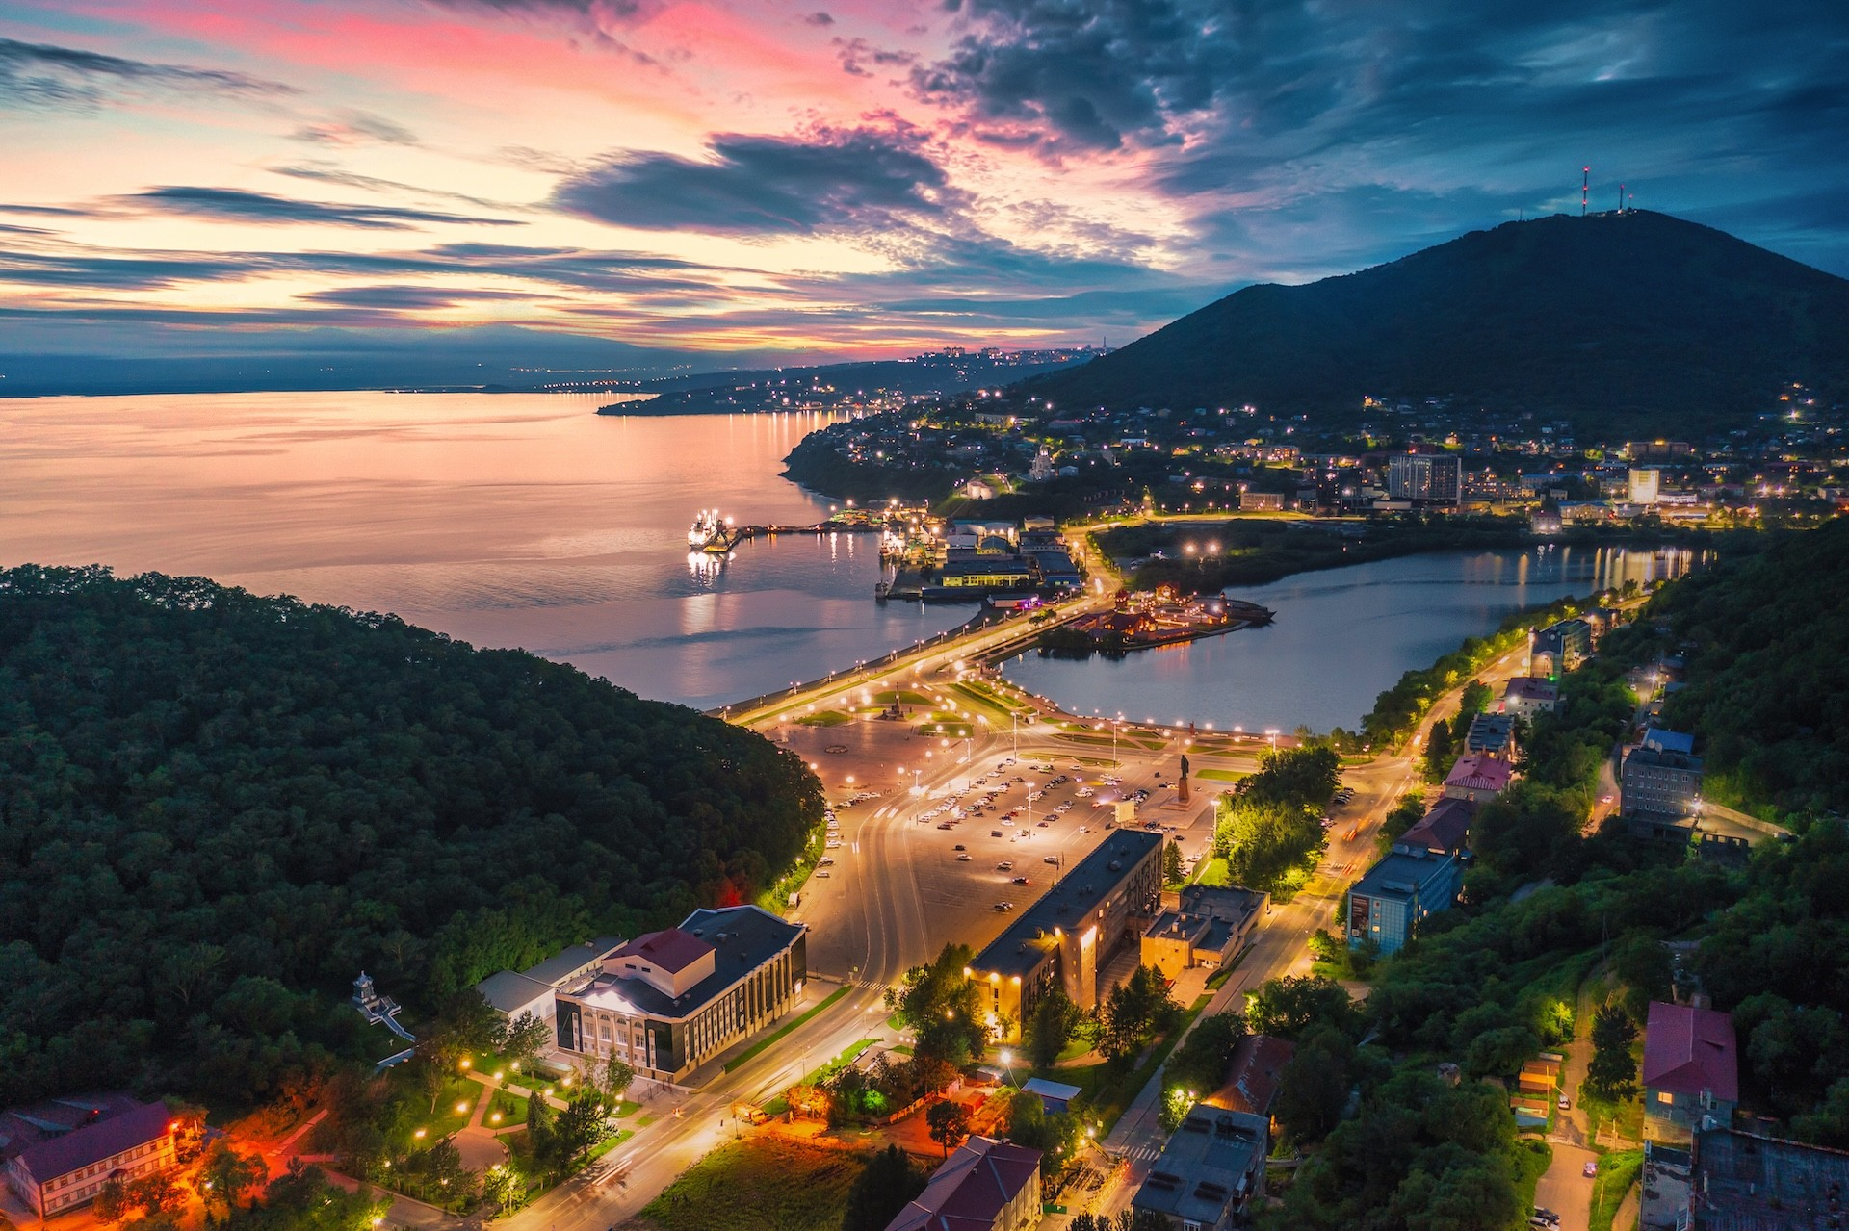



6. Срок проведения контрольного мероприятия
с 05.11.2025 по 12.12.2025.
7. Наличие пояснений, поступивших от Управления экономического развития и предпринимательства администрации Петропавловск-Камчатского городского округа от 25.12.2025 № 01-11-01/3028/25 и Управления архитектуры и градостроительства администрации Петропавловск-Камчатского городского округа от 26.12.2025 № 01-08-01/5773/25 на акт о результатах проведения контрольного мероприятия.
8. Объем проверенных средств и/или имущества:
54 857 603,75 рублей.
9. Результаты контрольного мероприятия:

Slide 5
Выводы по результатам контрольного мероприятия:
1. Управление экономики:
1.1. Имеются отдельные пробелы муниципального нормотворчества в сфере размещения нестационарных объектов, необходимость приведения муниципальных правовых актов в соответствие с действующим законодательством, исключения коррупциогенного фактора.
1.2. Выборочной проверкой соблюдения установленного порядка заключения договоров на размещение НТО, в соответствии с требованиями, установленными Постановлением № 1181 в целом нарушений не выявлено.
Вместе с тем установлено, что 3 заявления субъектов предпринимательской деятельности о заключении договора на размещение НТО на территории ПКГО не соответствуют форме заявления, утвержденного Порядком, 5 заявлений поступили не через службу «одного окна».
Нарушений требований Решения № 164-нд при заключении Управлением экономики в 2024 году дополнительных соглашений о смене стороны по договору на размещение нестационарного объекта не выявлено, правовые основания для замены стороны по договорам имелись, документы предоставлены заявителями в полном объеме.
Вместе с тем установлено, что 20.07.2020 в службе «одного окна» администрации ПКГО зарегистрированы заявления о внесении изменений в договор № 189 на размещение НТО от 07.05.2020 в связи с заключением между индивидуальными предпринимателями договора купли-продажи павильона, расположенного по адресу: ул. Мишенная, 124а, г. Петропавловск-Камчатский, включенного в Схему (строка № 322) на основании договора на размещение НТО № 189 в рамках реализации одним из предпринимателей преимущественного права на заключение такого договора.

Slide 6
Выводы по результатам контрольного мероприятия:
По результатам рассмотрения заявлений Управлением экономики в нарушение требований Решения № 164-нд заключено дополнительное соглашение № 1 от 21.07.2020 к договору № 189 о замене стороны договора в отсутствие у предпринимателя права на заключение договора на размещение нестационарного объекта на новый срок без проведения аукциона.
В 2024 году по различным основаниям расторгнуто 19 договоров на размещение НТО, заключенных субъектами предпринимательства в преимущественном порядке.
Как показала проверка, нарушений требований Решения № 164-нд при расторжении договоров не установлено.
1.3. Выборочной проверкой нарушений требований порядка по определению платы по договорам на размещение НТО, утвержденного Решением № 164-нд не установлено.
1.4. Исполнение доходов бюджета в части платы, поступившей в рамках договора за предоставление права на размещение и эксплуатацию нестационарного торгового объекта, установку и эксплуатацию рекламных конструкций на землях или земельных участках, находящихся в государственной или муниципальной собственности, и на землях или земельных участках, государственная собственность на которые не разграничена (плата по договору на размещение нестационарного объекта) составило 53 584 903,44 рублей, или 111,15 % от утвержденных бюджетных назначений в сумме 48 207 413,45 рублей.
По состоянию на 01.01.2025 дебиторская задолженность по счету 205.29 числилась по 75 контрагентам на общую сумму 2 820 138,34 рублей.

Slide 7
Выводы по результатам контрольного мероприятия:
Сумма недополученных доходов бюджета городского округа по 7 субъектам предпринимательской деятельности, прекратившим свою деятельность, по плате по договорам на размещение НТО по состоянию на 01.07.2025 составляет 691 002,50 рублей.
С учетом наличия дебиторской задолженности по состоянию на 01.01.2025 и на 01.07.2025, числящейся за действующими субъектами предпринимательской деятельности, Управлением экономического развития не в полной мере осуществляется должный контроль за своевременным взысканием дебиторской задолженности по плате по договорам на размещение НТО.
Наличие на конец 2024 года дебиторской задолженности по счету 205.45 в сумме 247 065,71 рублей также свидетельствует о некачественном контроле Управления экономического развития за поступлением в бюджет городского округа платежей по уплате пени, начисленных по договорам на размещение НТО за недобросовестное исполнение контрагентами своих обязательств.
Сумма кредиторской задолженности по договорам на размещение НТО по счету 205.29 по состоянию на 01.01.2024 составляла 4 606 794,08 рублей, по состоянию на 01.01.2025 – 6 639 126,60 рублей, увеличение составило 2 032 332,52 рублей. Кредиторская задолженность по пени по счету 205.45 по состоянию на 01.01.2024 составляла 91 716,78 рублей, по состоянию на 01.01.2025 – 113 909,81 рублей, увеличение составило 22 193,03 рублей.

Slide 8
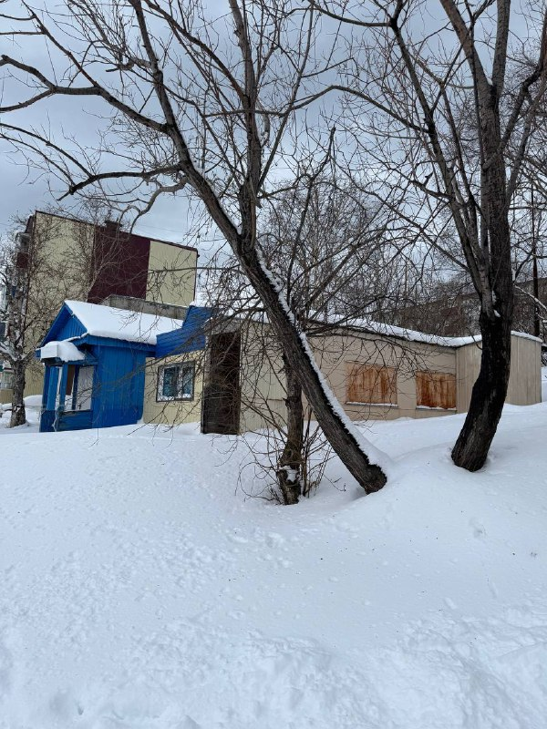
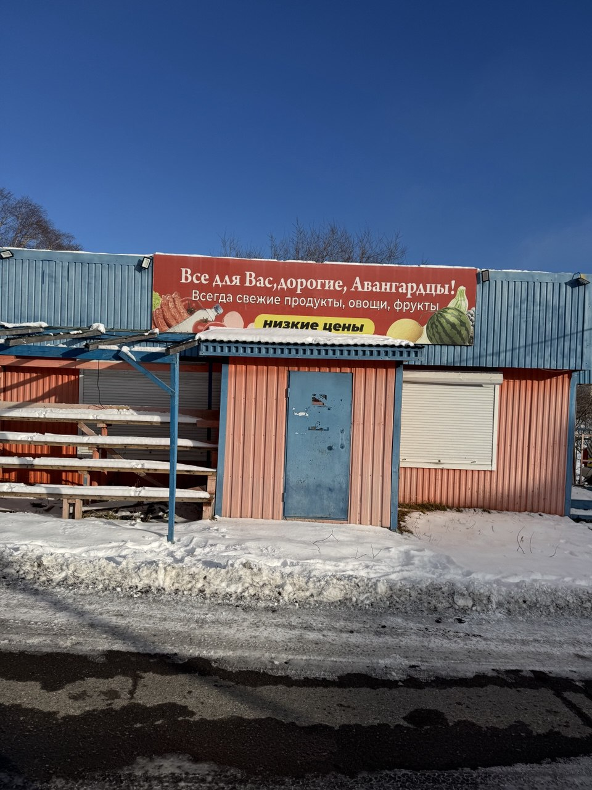
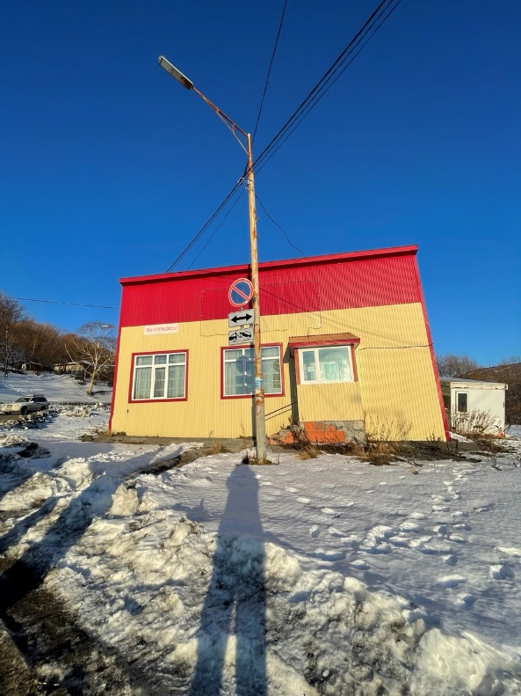
Выборочным визуальным осмотром НТО установлено следующее:
Выявлены факты превышения площади в отношении 6 торговых объектов
НТО № 625 по схеме.
Произвести контрольные замеры площади объекта не представилось возможным, визуально больше заявленной площади.
НТО № 21 по схеме.
Произвести контрольные замеры площади объекта не представилось возможным, визуально больше заявленной площади.
НТО № 200 по схеме.
Произвести контрольные замеры площади объекта не представилось возможным, визуально больше заявленной площади.

Slide 9
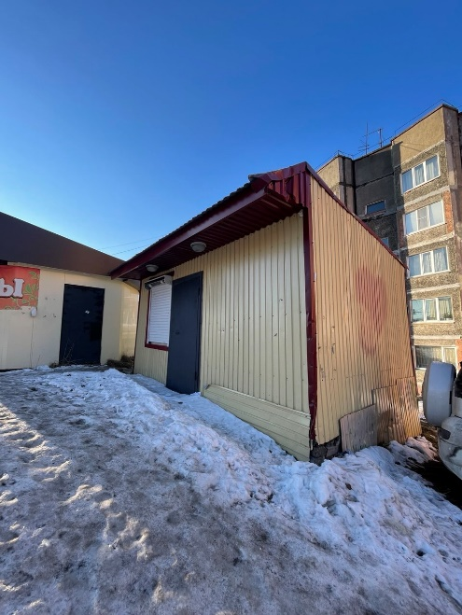
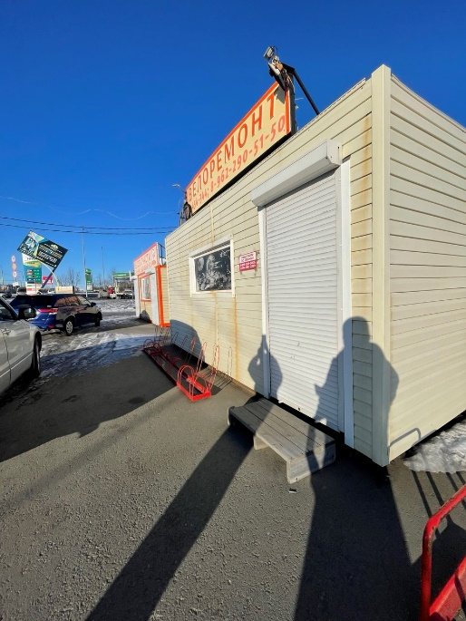
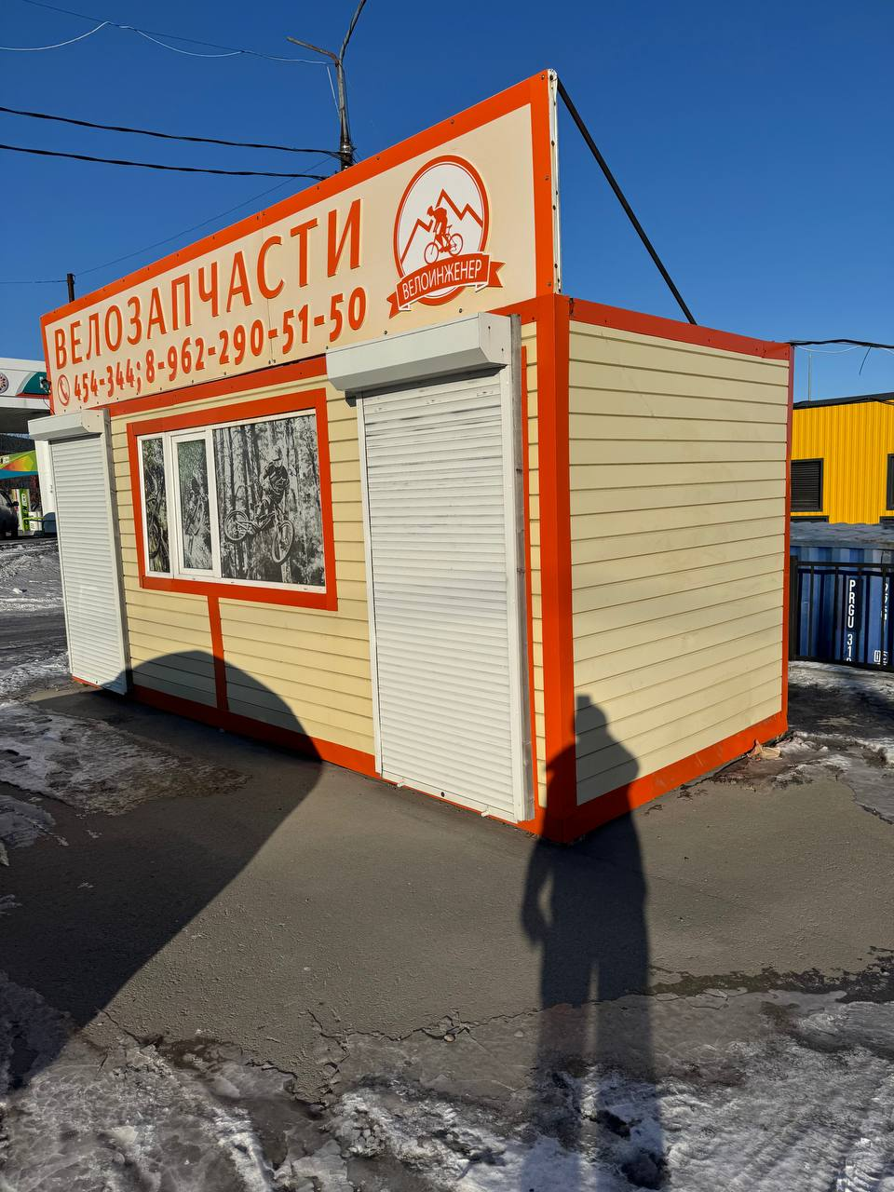
Выборочным визуальным осмотром НТО установлено следующее:
НТО № 84 по схеме.
Превышение площади на 9 кв. м.
НТО № 574 по схеме.
Превышение площади на 10 кв. м.
НТО № 575 по схеме.
Превышение площади на 7 кв. м.

Slide 10
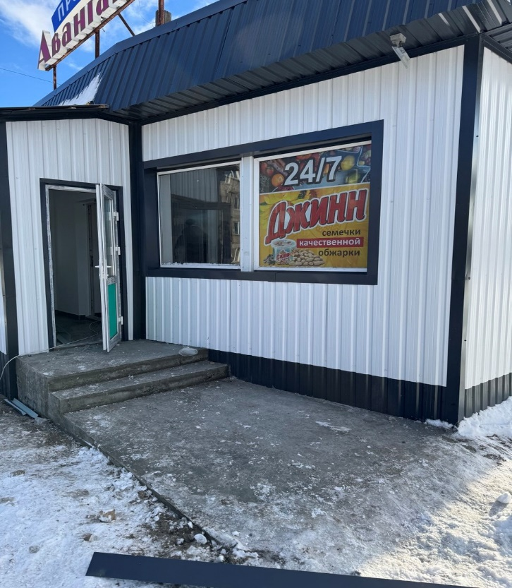
Выборочным визуальным осмотром НТО установлено следующее:
Выявлены факты эксплуатации 3 торговых объектов в отсутствие акта приемки готовности к эксплуатации НТО, утвержденного приемочной комиссией
НТО № 625 по схеме.
НТО № 410 по схеме.
НТО № 200 по схеме.

Slide 11
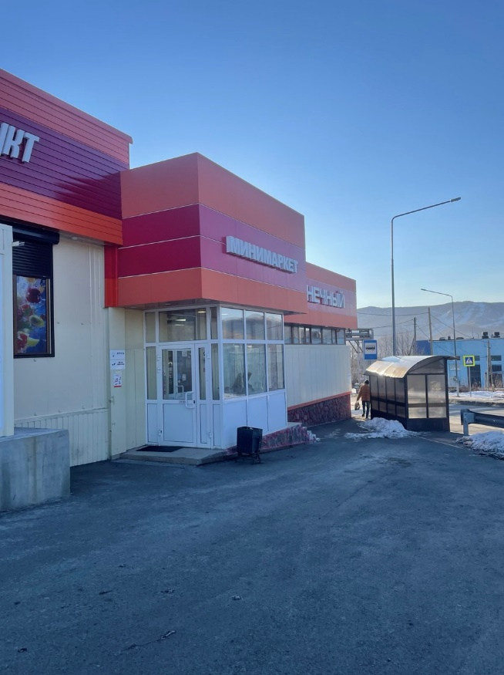
Выборочным визуальным осмотром НТО установлено следующее:
Выявлены факты несоответствия специализации, указанной в Схеме, в отношении 2 торговых объектов
НТО № 251 по схеме.
НТО № 220 по схеме.
Таким образом, Управлением экономики не осуществлялся должный контроль за соответствием Схеме размещенных НТО в части площади объектов, что приводит к снижению доходной части бюджета городского округа от платы за размещение таких НТО, а также в части специализации НТО, что нарушает права жителей городского округа на обеспечение услугами в соответствие с Решением № 164-нд.

Slide 12
Выводы по результатам контрольного мероприятия:
2. Управление архитектуры.
2.1. При отсутствии пробелов муниципального правотворчества в сфере размещения рекламных конструкций, имеется необходимость приведения Решения № 510-нд в соответствие с Федеральным законом № 38-ФЗ.
2.2. В 2024 году разрешения на установку и эксплуатацию рекламных конструкций на территории городского округа Управлением архитектуры не выдавались.
В 2024 году расторгнуто 6 договоров на установку и эксплуатацию рекламных конструкций с субъектами предпринимательской деятельности. Вместе с тем, установленные по вышеуказанным договорам рекламные конструкции эксплуатируется без разрешения в связи с истечением срока действия договоров на установку и эксплуатацию рекламных конструкций. Предписания о демонтаже рекламной конструкции выданы Управлением архитектуры только в адрес 3 владельцев рекламной конструкции. На момент проведения проверки вышеуказанные рекламные конструкции не демонтированы.
Таким образом, как показала проверка, Управление архитектуры не в полной мере осуществляет контроль за эксплуатацией рекламных конструкций, о чем свидетельствуют факты эксплуатации рекламных конструкций без разрешения, ненаправления владельцам 3 рекламных конструкций предписаний о демонтаже рекламных конструкций.

Slide 13
Выводы по результатам контрольного мероприятия:
2.3. Выборочная проверка расчета платы по договорам на размещение и эксплуатацию рекламных конструкций показала, что Управлением архитектуры расчет ежемесячной платы осуществляется корректно, нарушений в данной части не установлено.
2.4. Исполнение доходов бюджета в части платы, поступившей в рамках договора за предоставление права на размещение и эксплуатацию нестационарного торгового объекта, установку и эксплуатацию рекламных конструкций на землях или земельных участках, находящихся в государственной или муниципальной собственности, и на землях или земельных участках, государственная собственность на которые не разграничена (плата за установку и эксплуатацию рекламных конструкций, присоединенных к недвижимому имуществу) составило 1 272 700,31 рублей, или 38,29 % от утвержденных бюджетных назначений в сумме 3 324 044,16 рублей.
С учетом проводимой работы Управления архитектуры по начислению платы за фактическое пользование за установку и эксплуатацию рекламных конструкций, дебиторская задолженность по счету 205.29, числящаяся по состоянию на 01.01.2024 в размере 929 347,57 рублей снизилась на 641 198,08 рублей к 01.01.2025 и на конец 2024 года составила 288 149,49 рублей.
Согласно карточкам счета 205.29 за январь-июнь 2025 года, дебиторская задолженность по 3 контрагентам по состоянию на 01.07.2025 продолжает числиться в сумме 288 149,49 рублей
Управлением архитектуры меры по взысканию дебиторской задолженности принимаются в достаточной мере, однако Управлению архитектуры необходимо усилить работу по взысканию дебиторской задолженности по договорам на установку и эксплуатацию рекламных конструкций от 22.09.2014 № 41/14-РК, от 22.09.2014 № 42/14-РК, от 27.12.2017 № 11/17-РК, от 12.11.2018 № 13/18-РК, от 29.08.2014 № 31/14-РК.
Сумма кредиторской задолженности по договорам на установку и эксплуатацию рекламных конструкций по счету 205.29 по состоянию на 01.01.2024 составляла 165 498,76 рублей, по состоянию на 01.01.2025 – 39 668,87 рублей, уменьшение составило 125 829,89 рублей.

Slide 14
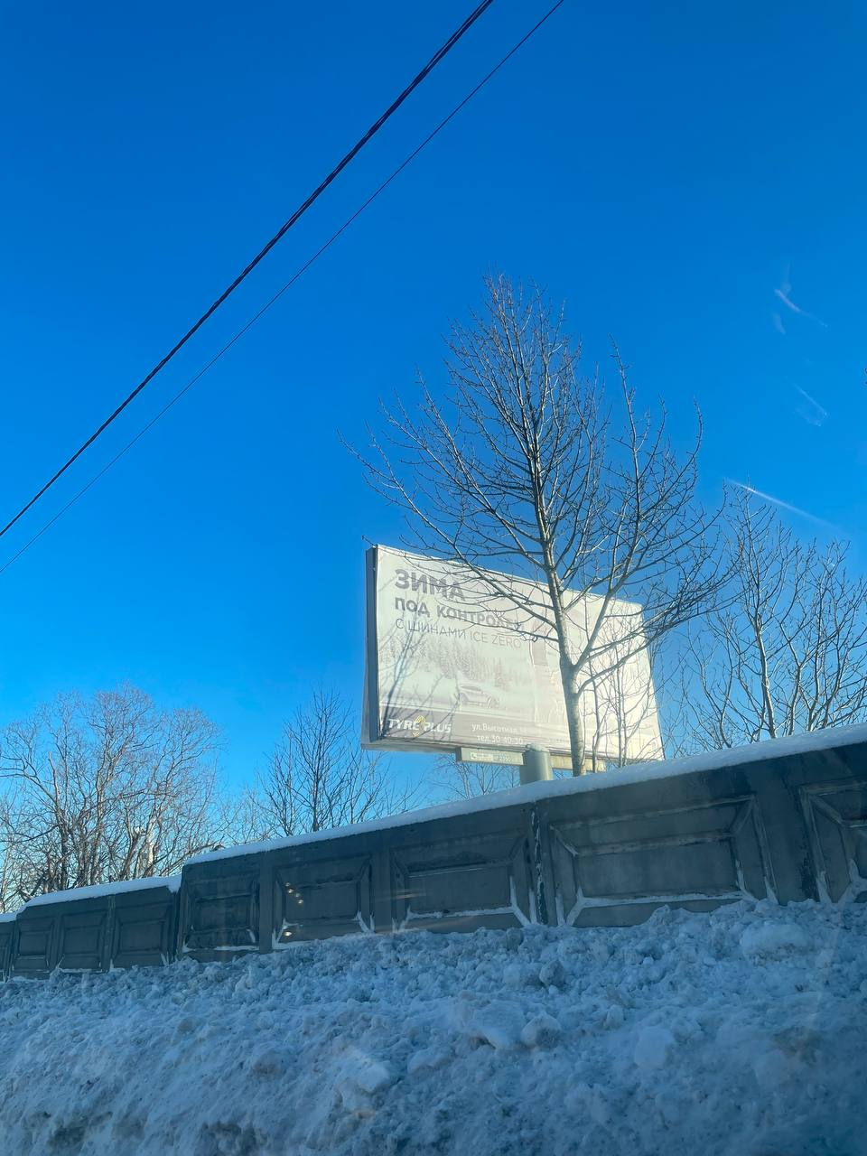
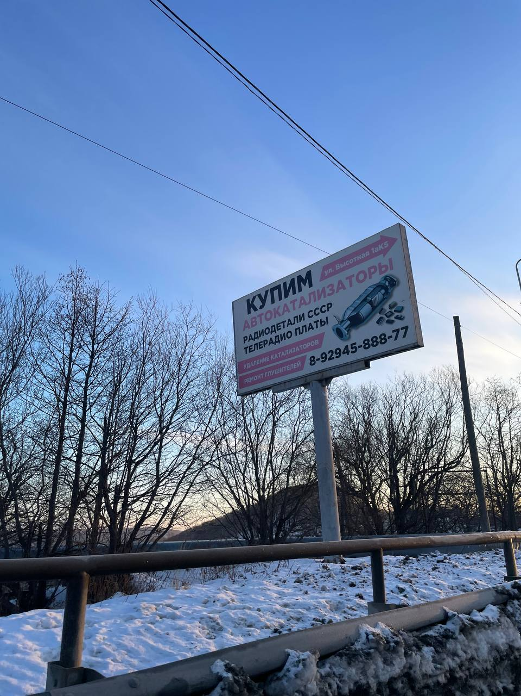
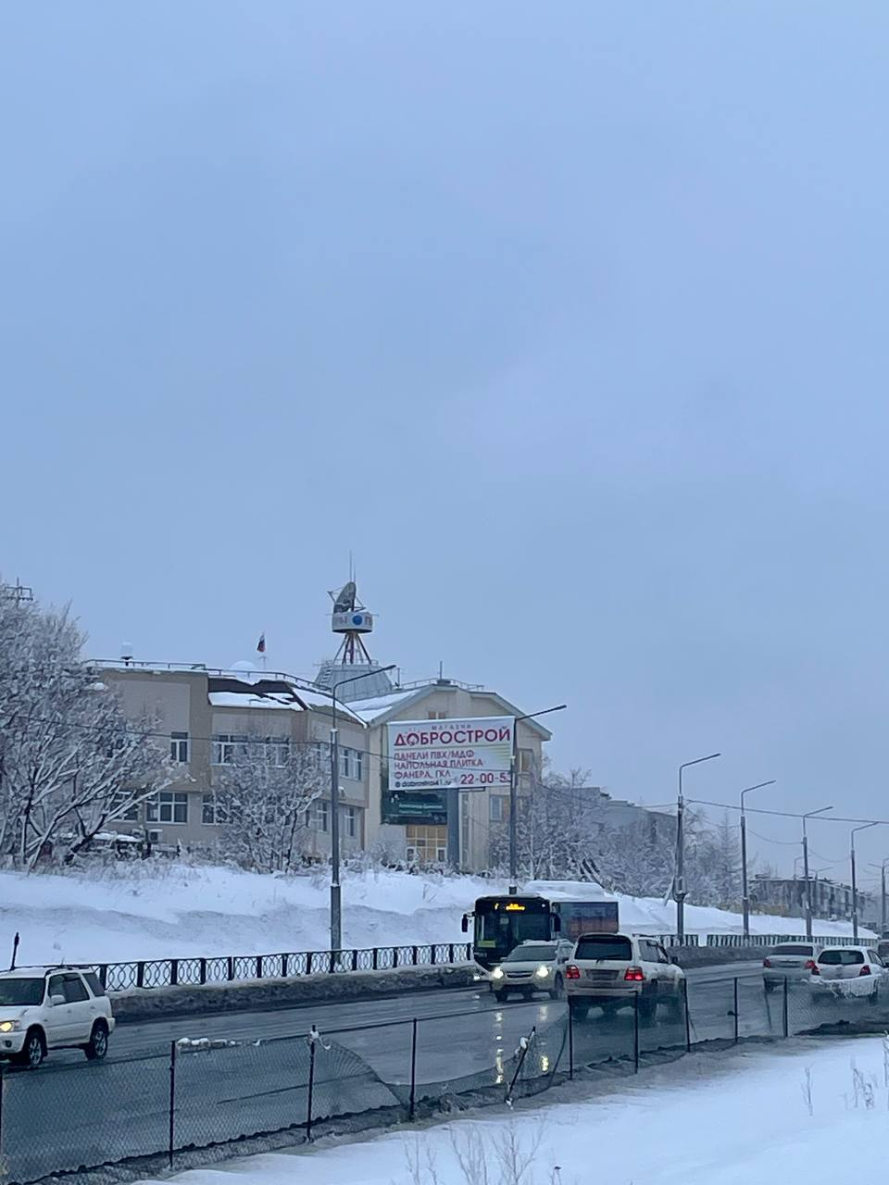
Выборочным визуальным осмотром рекламных конструкций установлено следующее:
Установлены факты эксплуатации 6 рекламных конструкций, договоры на размещение которых расторгнуты в 2024 году
№ точки по карте 013/10 (предыдущая редакция)
№ точки по карте 026/5
№ точки по карте 013/14

Slide 15
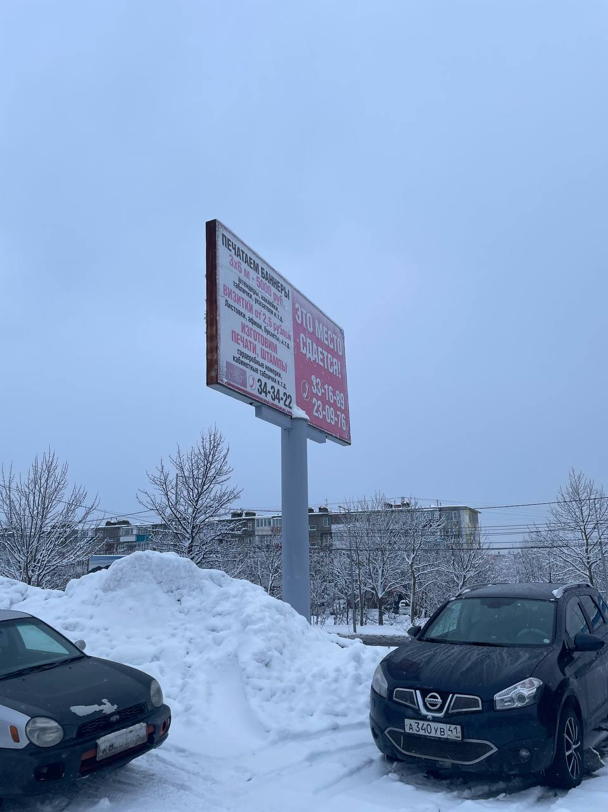
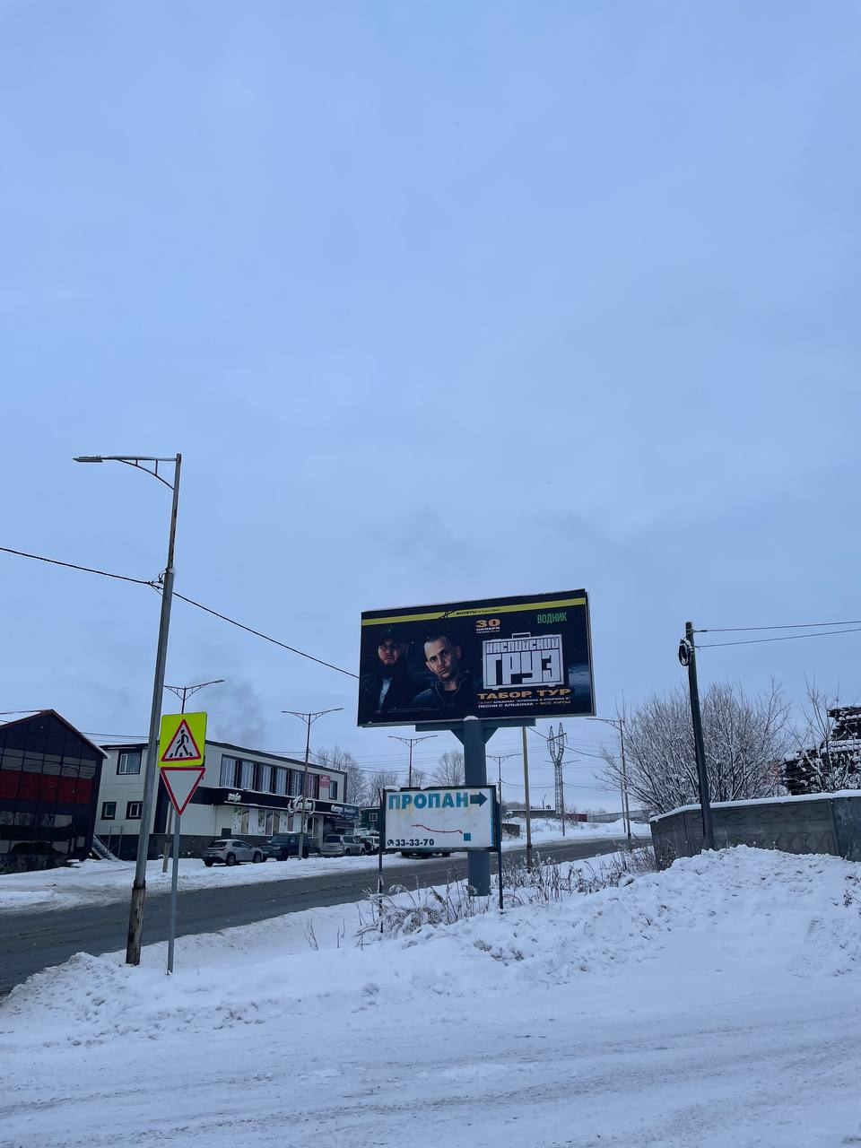
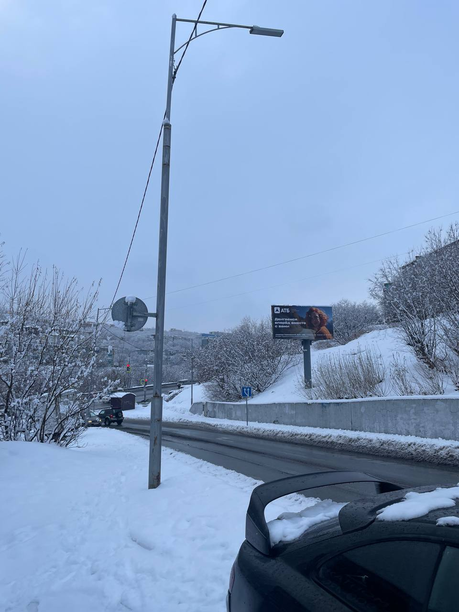
Выборочным визуальным осмотром рекламных конструкций установлено следующее:
№ точки по карте 013/4
№ точки по карте 003/3
№ точки по карте 017/8

Slide 16
Выборочным визуальным осмотром рекламных конструкций установлено следующее:
Отсутствия в Схеме размещения рекламных конструкций 1 конструкции, расположенной на подъездной дороге от морского порта Петропавловск-Камчатский к аэропорту Петропавловск-Камчатский (Елизово), км 5 + 585 м, справа, в 7,5 м от края дороги.
Таким образом, Управлением архитектуры не осуществлялся должный контроль за размещением на территории ПКГО рекламных конструкций.

Slide 17
Предложения по результатам контрольного мероприятия:
1. Направить отчет о результатах контрольного мероприятия для сведения:
- в Городскую Думу Петропавловск-Камчатского городского округа;
- Главе Петропавловск-Камчатского городского округа.
2. Направить информационное письмо Главе Петропавловск-Камчатского городского округа о необходимости установления порядка направления Управлением экономического развития и предпринимательства администрации Петропавловск-Камчатского городского округа в Контрольное управление администрации Петропавловск-Камчатского городского округа сообщений о наличии самовольно размещенных некапитальных строений, сооружений, иного имущества, учета таких сообщений и результатов их рассмотрений, о необходимости доработки муниципальных правовых актов.
3. Направить информационное письмо Председателю Городской Думы Петропавловск-Камчатского городского округа о необходимости внесения изменений в Решения Городской Думы Петропавловск-Камчатского городского округа.
4. Направить представление в Управлением экономического развития и предпринимательства администрации Петропавловск-Камчатского городского округа по устранению выявленных нарушений и недостатков, по привлечению к ответственности должностных лиц, виновных в допущенных нарушениях, а также мер по пресечению, устранению и предупреждению нарушений.
5. Направить представление в Управлением архитектуры и градостроительства администрации Петропавловск-Камчатского городского округа по устранению выявленных нарушений и недостатков, по привлечению к ответственности должностных лиц, виновных в допущенных нарушениях, а также мер по пресечению, устранению и предупреждению нарушений.
6. Отчет о результатах контрольного мероприятия направить в Прокуратуру города Петропавловска-Камчатского для сведения и применения мер прокурорского реагирования в случае необходимости.

Slide 18
СПАСИБО ЗА ВНИМАНИЕ!
Контрольно-счетная палата
Петропавловск-Камчатского городского округа

